Slide 1
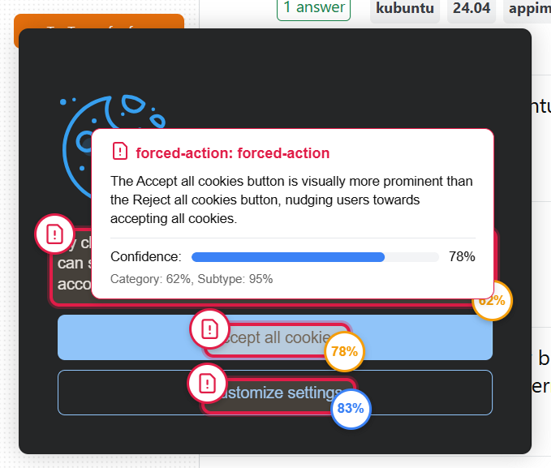
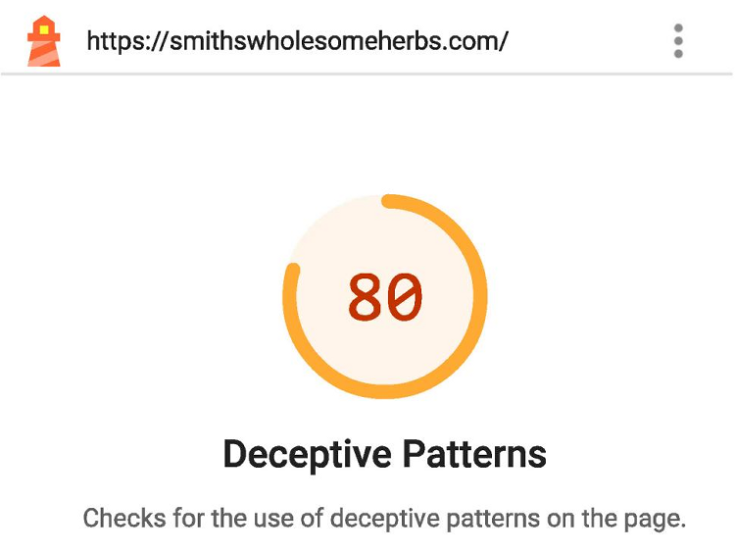



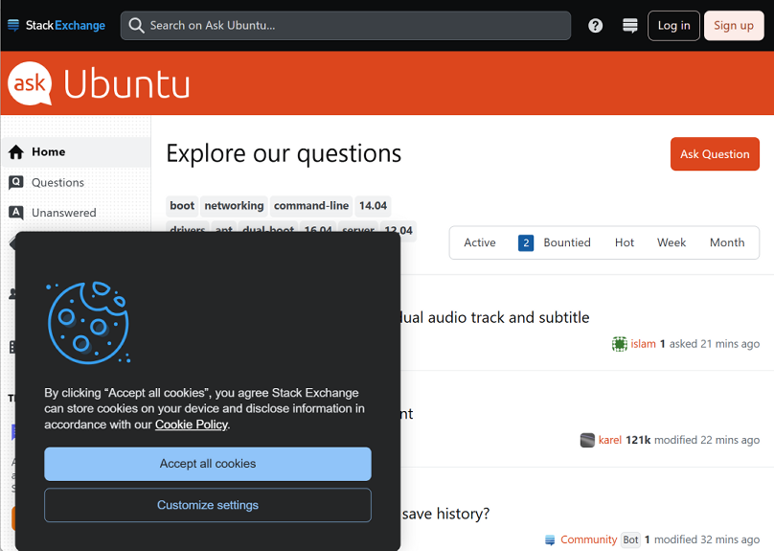



Notes:
素材ID：SEC-063
论文：Automatically Detecting Online Deceptive Patterns
会议：CCS 2025
奖项：Distinguished Paper Award
图号：Figure 3，PDF第4页
类型：系统架构
借鉴点：截图经OCR和UI定位形成两个属性表，再融合为ElementMap、接入提示和LLM，输出类别及依据并交付应用。
论文URL：https://www.annienobear.com/pdfs/deceptive_patterns.pdf
官方获奖URL：https://www.sigsac.org/ccs/CCS2025/awards/
原始论文与绘图来源：见本页论文链接及仓库 catalog/papers.md。

